Slide 1

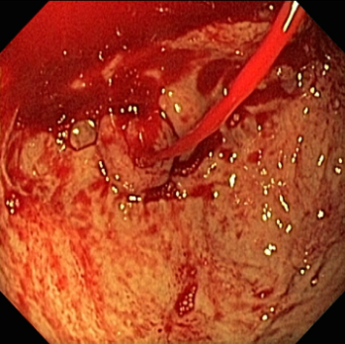
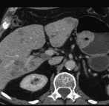

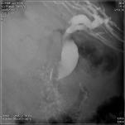
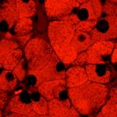
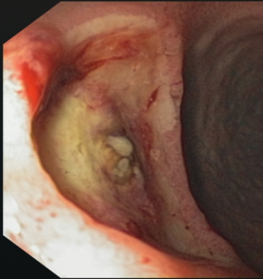

Fortgeschrittenes kolorektales Karzinom, Radiologische Therapie
Max Seidensticker
Munich Masterclass of gastroenterologY

Slide 2
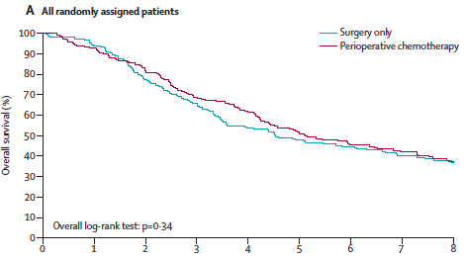
Lebermetastasenresektion mcrc
Gesamtüberleben nach Lebermetastasenresektion (max 4):
54-61 Monate (Medianes OS)
Nordlinger, Lancet, 2013

Slide 3


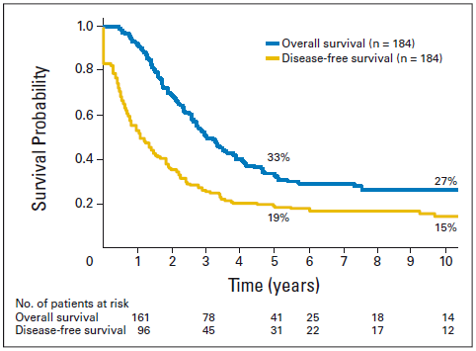
Sekundäre und wiederholte Leberresektion
184 patients with initially unresectable
CRC liver metastases resected after
conversion chemotherapy
?
Proportion of patients
with long term survival and chronic
metastatic disease

Slide 4
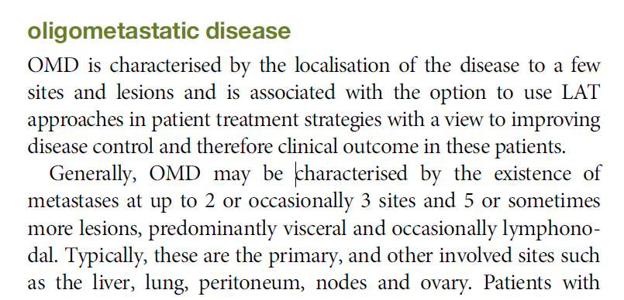
Oligometastatic disease
Van Cutsem E, Cervantes A, Arnold D et al, ESMO Consensus 2016
Online Ann Oncol, July 2016

Slide 5
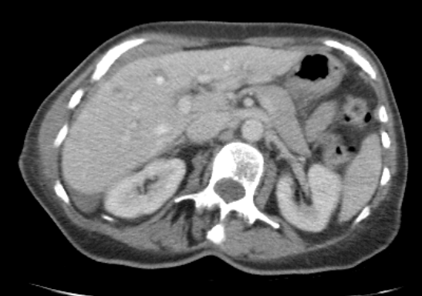
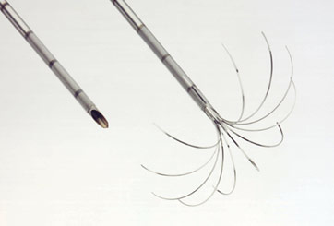
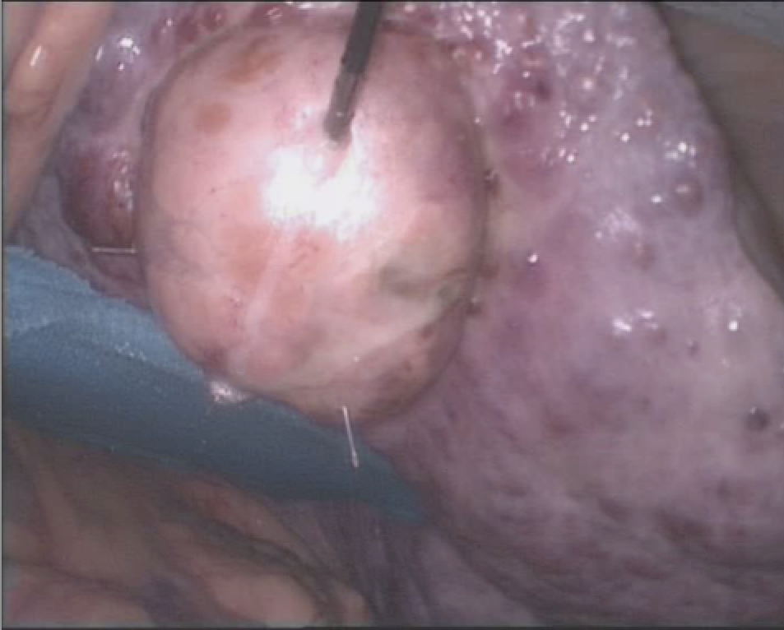
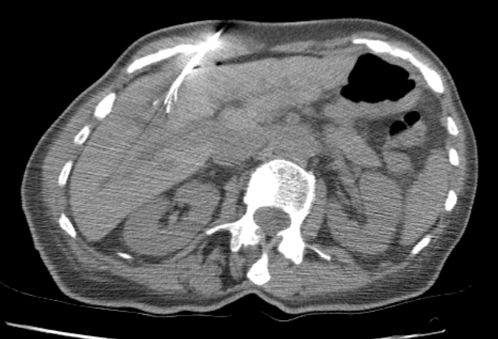
Lokale Ablation von Lebermetastasen
i.d.R. Thermoablation
  RFA/MWA
Boston Scientific
Notes:
Entweder noch extra slide oder verbalize:
Neben den klassischen Therapieformen in der Krebstherapie, der Sstemtherapie, der Chirurgie und der Strahlentherapie, konnten in den letzte Dekaden verschiedene lokale Ablationstechniken zur physikalischen Tumor-, bzw. Metastasendestruktion entwickelt werden, allen voran die thermobasierten Ablationsverfahren, die Radiofrequenzablation und die Mikrowellenablation, die – entweder unter radiologischer Bildführung minimalinvasiv oder aber laparoskopisch gesteuert – eingesetzt werden. Für diejenigen, die mit der Technik nicht vertraut sind: Es wird eine Nadel in den Tumor eingebracht und folgend ein hochfrequenter Wechselstrom zwischen verschiedene Nadelelementen an der Spitze angelegt, welcher eine Gewebserwärmung induziert mit folgender Denaturierung des Tumorgewebes mit Erreichen von Temparaturen bis 100°C. Im Folgenden mag ich mich bei der Präsentation – sofern nicht anders angemerkt – auf Ergebnisse in der Therapie von Lebermetastaen des mCRC beschränken.

Slide 6
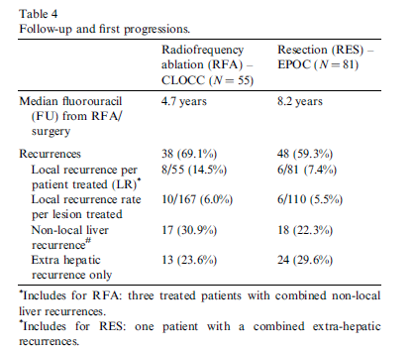
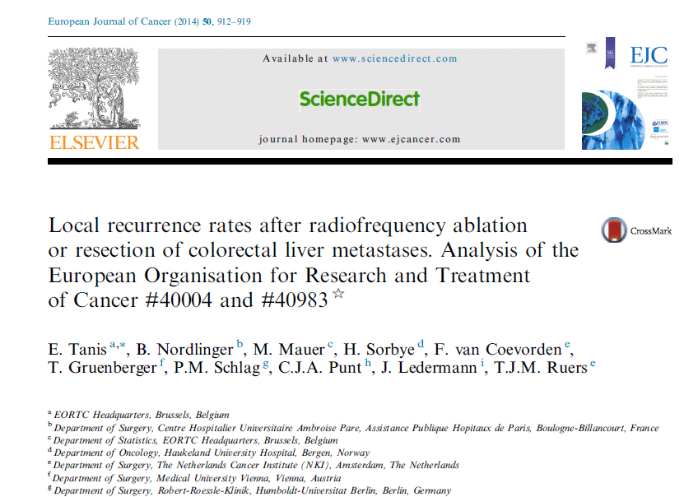
Lokale Kontrolle nach Resektion und RFA
Tanis Eur J Cancer 2014

Slide 7
RFA bei inoperablen CRC Lebermetastasen, CLOCC study
Randomization
RF + Systemic treatment
± resection if an option
Patients with unresectable CRC liver metastases
N=152
Systemic treatment
± resection if an option
Bis zu 10 Metastasen,max 4cm, kein EHD
Ruers et al. J Clin Oncol 33, 2015 (suppl; abstr 3501)
Notes:
With the option of additional resection of resectable liver lesions

Slide 8
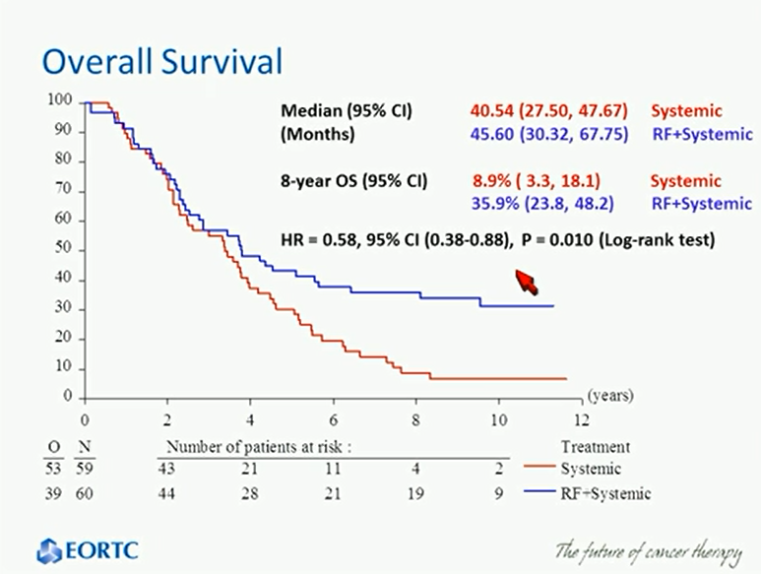
RFA bei inoperablen CRC Lebermetastasen, CLOCC study
Ruehrs, ASCO, 2015

Slide 9
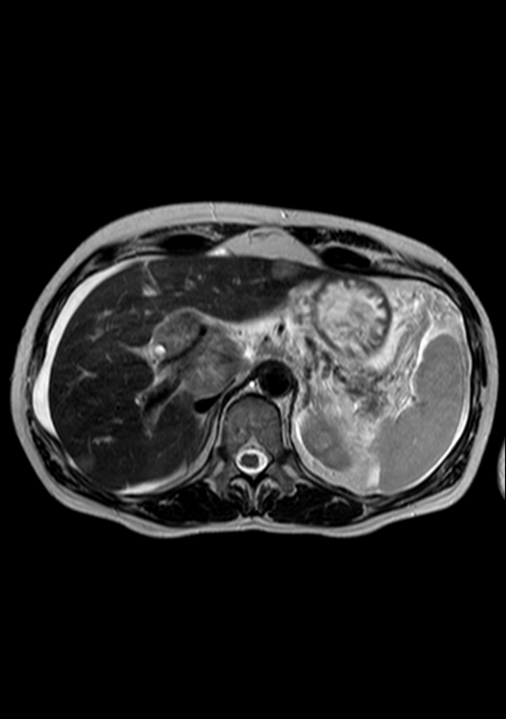
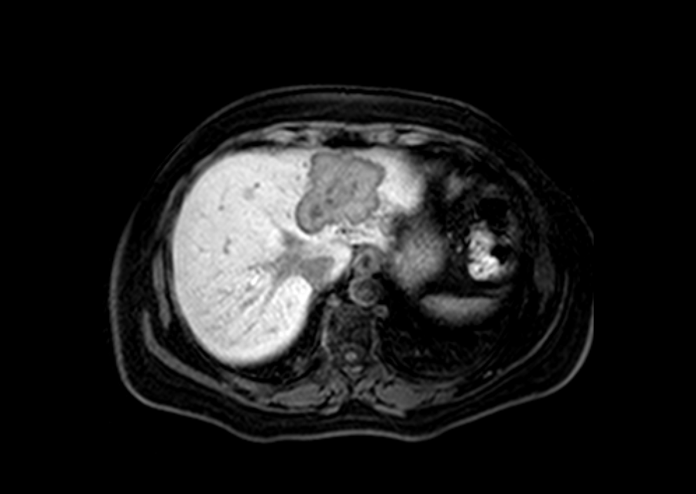
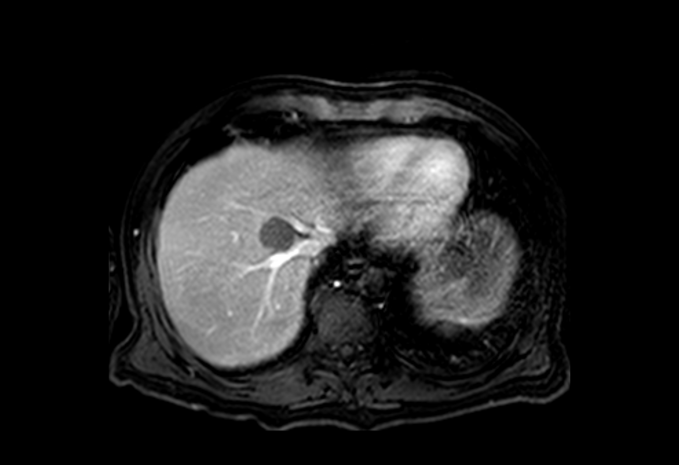
Intrinsische Limitationen der RFA
Limitationen
  Tumorgröße > 3cm
  Tumor angrenzend an Gefäße
  Tumor angrenzend an den Leberhilus

Slide 10
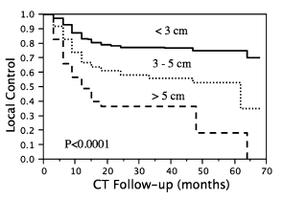
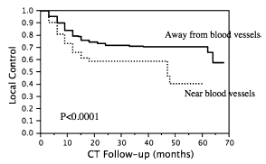
Intrinsische Limitationen der RFA
Limitationen
Berber, Ann Surg Oncol, 2008

Slide 11
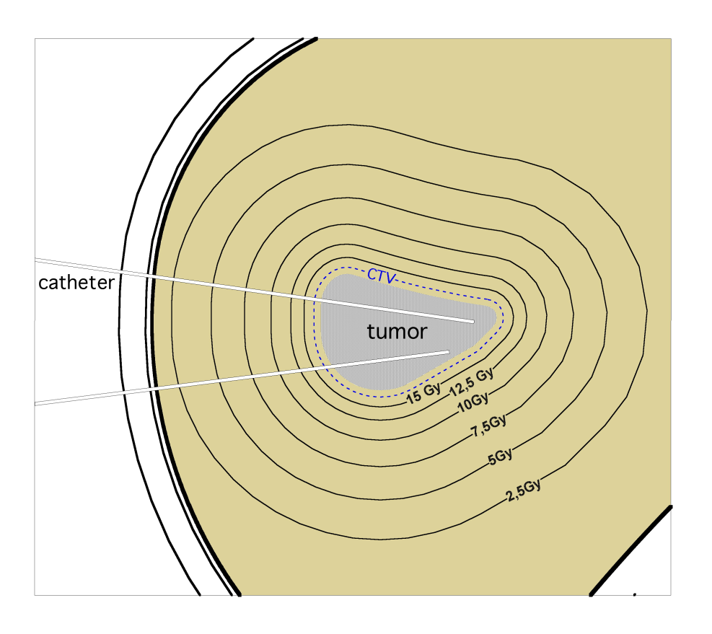
Alternativen zur RFA
Bestrahlung von innen nach außen
Bestrahlungsgeometrie an die Tumorgeometrie anpassbar
Tumorgröße kein limitierender Faktor
Kein Kühlungseffekt, zentrale Lage keine Limitation

Slide 12
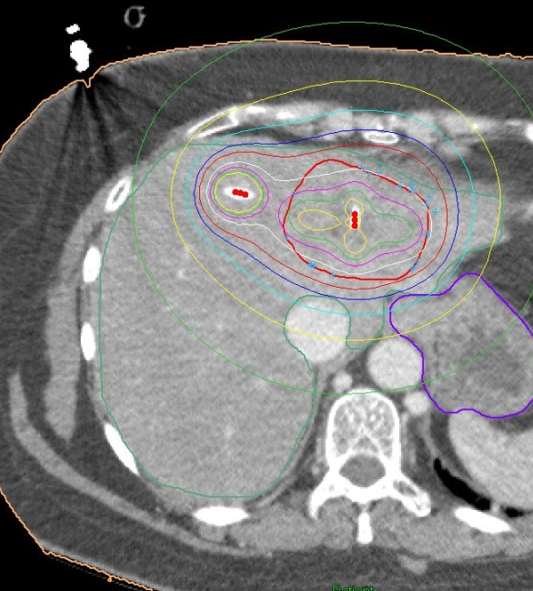
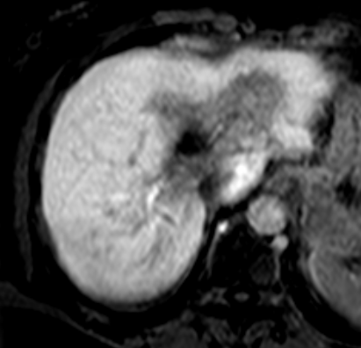
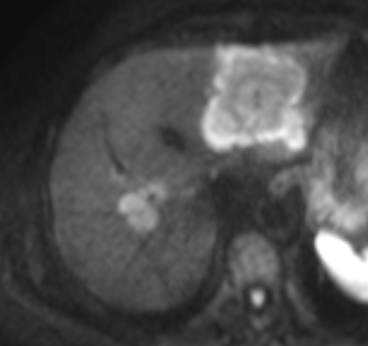
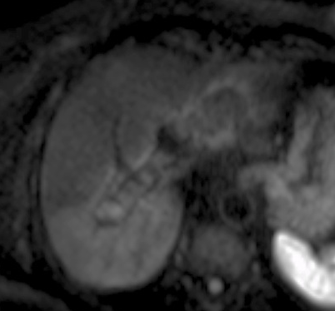
Beispiel BT bei hep mCRC
BT, 20 Gy
Prä BT
9M post BT

Slide 13
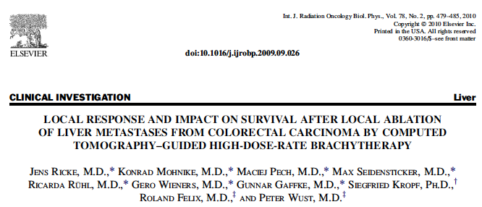
Ergebnisse BT bei hep mCRC
73 Patienten mit 199 LM (median 5cm (1-13))
3 study arms: 15, 20, 25 Gy target dose

Slide 14
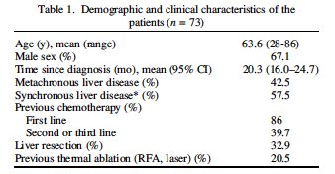
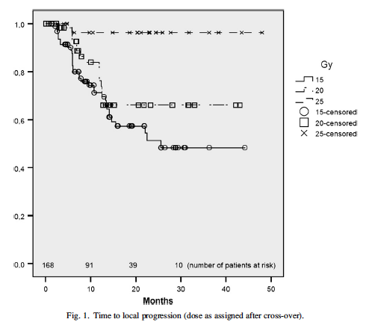
Ergebnisse BT bei hep mCRC
Overall survival: 23 Monate (median)
ED der LM im Mittel 20 Monate vor der ersten BT!
25 Gy
20 Gy
15 Gy
Local control rate
Ricke; Int J Radiat Oncol Biol Phys 2010

Slide 15
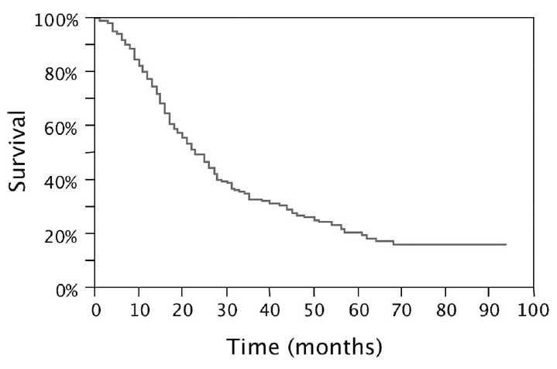
Ergebnisse BT bei hep mCRC – Vergleich zur RFA
Gesamtüberleben nach RFA, vorbehandelte Patienten
Medianes Gesamtüberleben:
24 Monate
Siperstein, Ann Surg, 2007

Slide 16
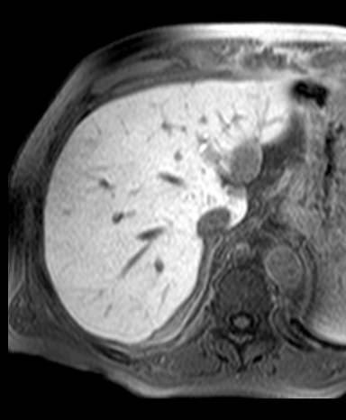
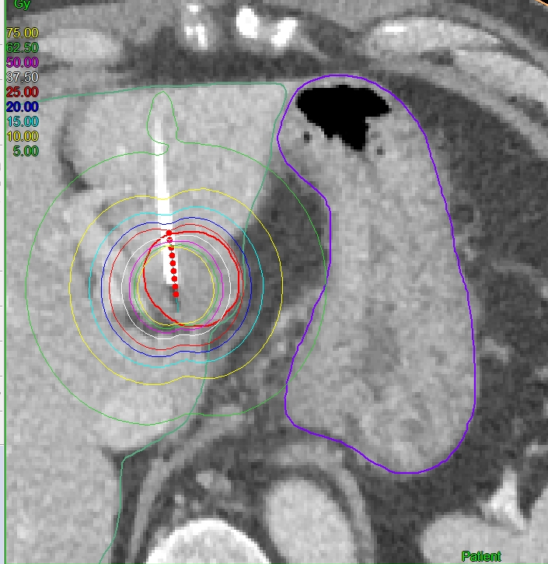
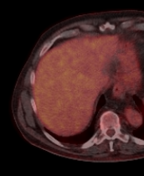
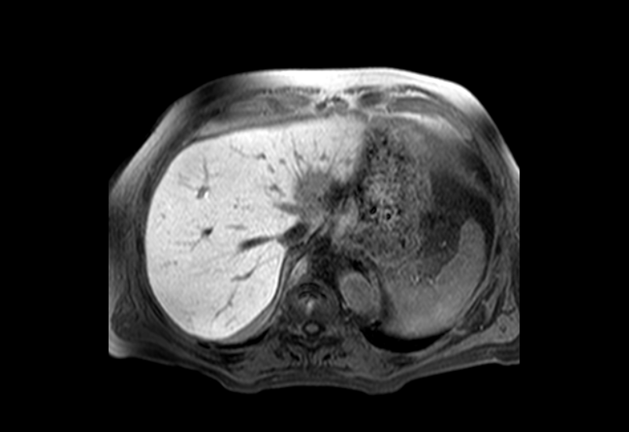
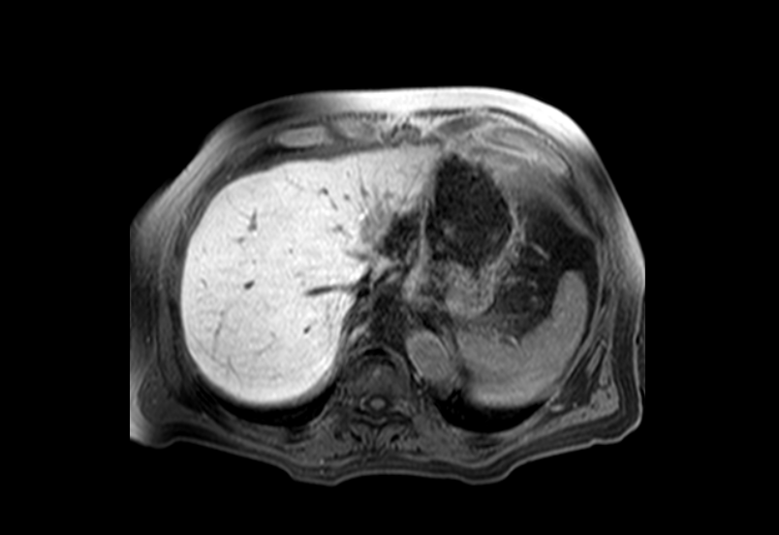
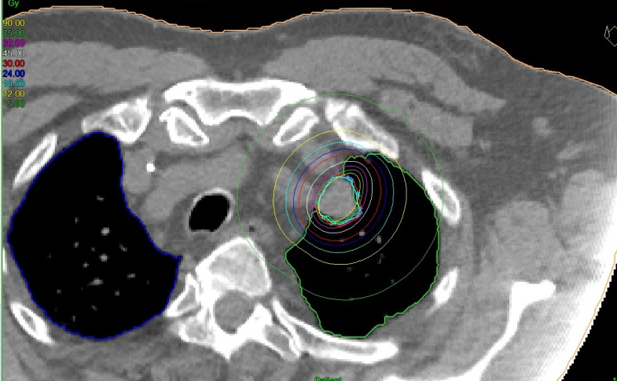
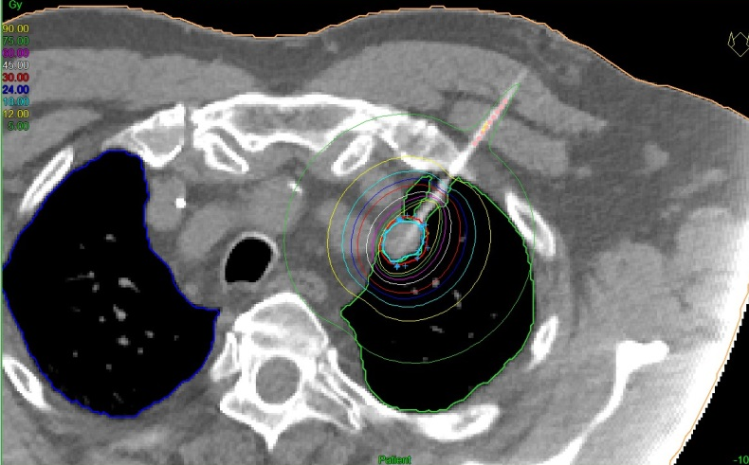
BT von zentralen Tumoren/am Leberhilus
baseline
BT mit 20Gy
2,5 a FU
1 a FU
2 a FU
2,5 a FU

Slide 17
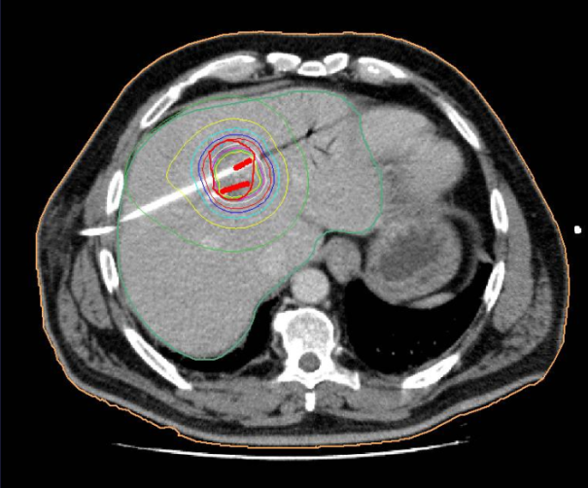
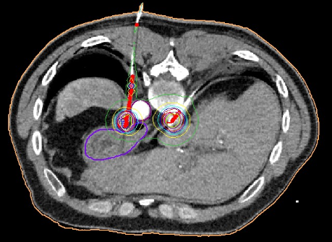
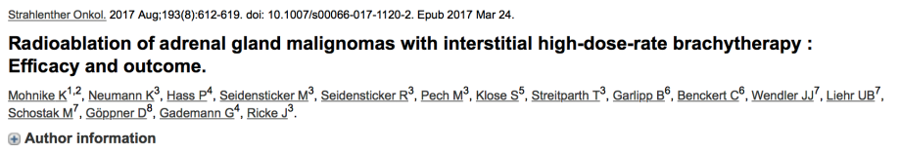
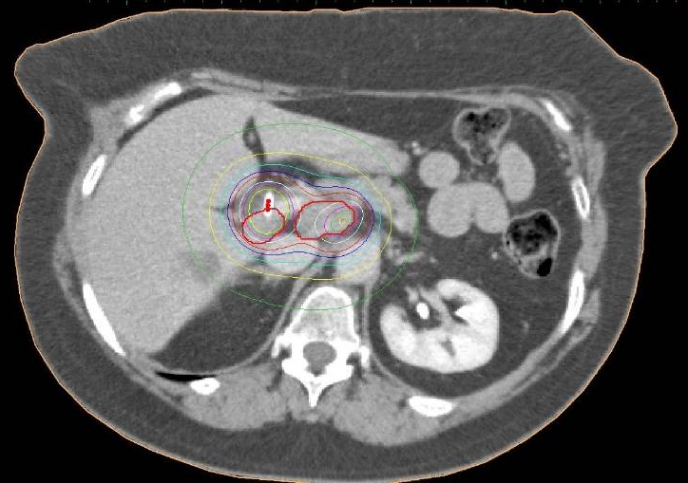
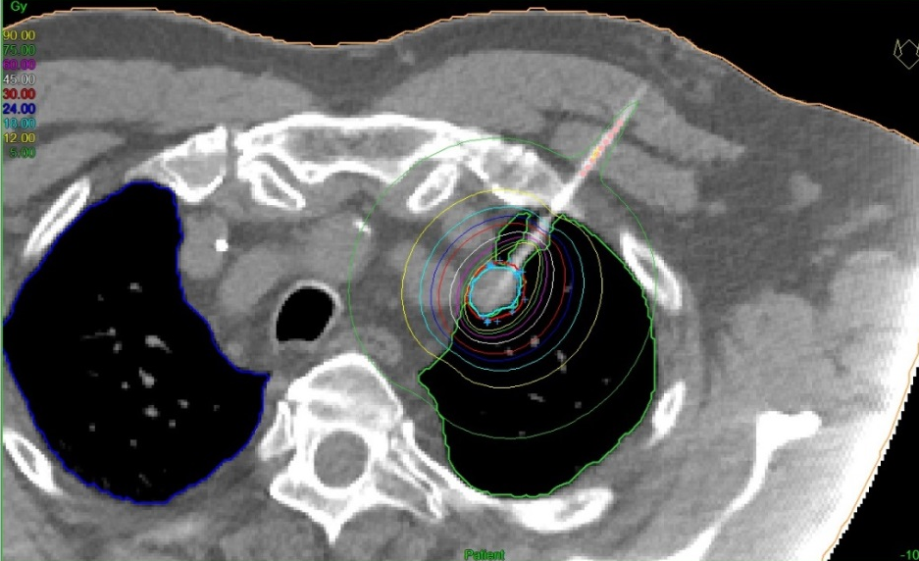
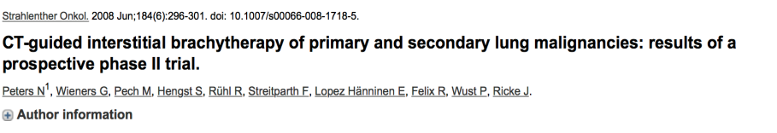
BT – nicht nur in der Leber einsetzbar

Slide 18
Local and ablative treatment
(including surgery)
recommendation 15: local ablation techniques.
In patients with unresectable liver metastases only, or OMD, local ablation techniques such as thermal ablation or high conformal radiation techniques (e.g. SBRT, HDR-brachytherapy) can be considered. The decision should be taken by an MDT based on local experience, tumour characteristics and patient preference [IV, B].
In patients with lung only or OMD of the lung, ablative high conformal radiation or thermal ablation may be considered if resection is limited by comorbidity, the extent of lung parenchyma resection, or other factors [IV, B].
SBRT is a safe and feasible alternative treatment for oligometastatic colorectal liver and lung metastases in patients not amenable to surgery or other ablative treatments [IV, B].
RFA can be used in addition to surgery with the goal of eradicating all visible metastatic sites [II, B].
Van Cutsem E, Cervantes A, Arnold D et al, ESMO Consensus 2016
Online Ann Oncol, July 2016

Slide 19
Local and ablative treatment
(including surgery)
recommendation 15: local ablation techniques.
In patients with unresectable liver metastases only, or OMD, local ablation techniques such as thermal ablation or high conformal radiation techniques (e.g. SBRT, HDR-brachytherapy) can be considered. The decision should be taken by an MDT based on local experience, tumour characteristics and patient preference [IV, B].
In patients with lung only or OMD of the lung, ablative high conformal radiation or thermal ablation may be considered if resection is limited by comorbidity, the extent of lung parenchyma resection, or other factors [IV, B].
SBRT is a safe and feasible alternative treatment for oligometastatic colorectal liver and lung metastases in patients not amenable to surgery or other ablative treatments [IV, B].
RFA can be used in addition to surgery with the goal of eradicating all visible metastatic sites [II, B].
Van Cutsem E, Cervantes A, Arnold D et al, ESMO Consensus 2016
Online Ann Oncol, July 2016

Slide 20
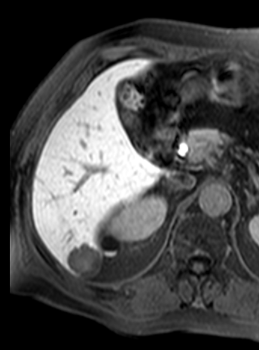
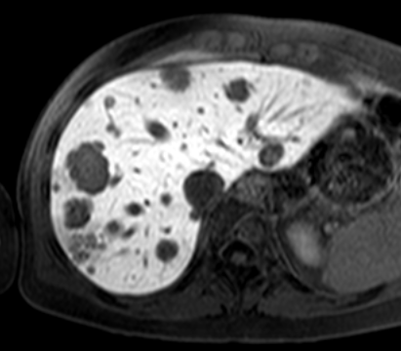
Figure 1: toolbox of ablative treatments
Van Cutsem E, Cervantes A, Arnold D et al, ESMO Consensus 2016
Online Ann Oncol, July 2016

Slide 21
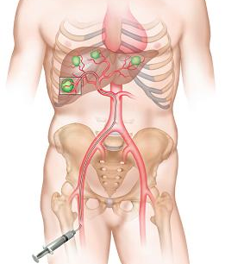
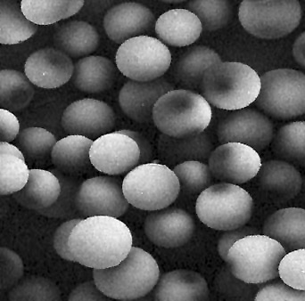
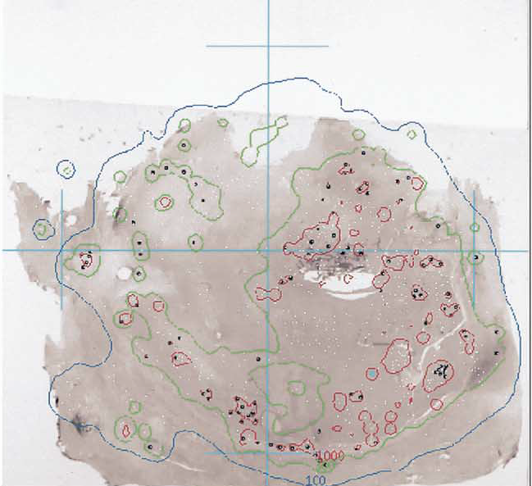
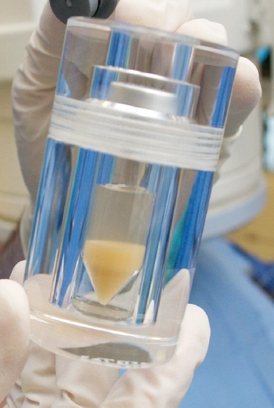
Y90 Radioembolisation / SIRT, PRINZip
Y90: reiner β-Emitter,
Mittlere Reichweite 3,9mm
Kennedy A, IJROBP 2004

Slide 22
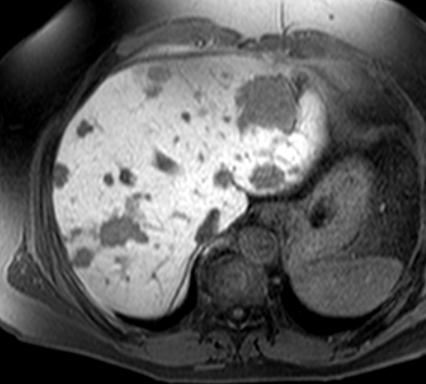
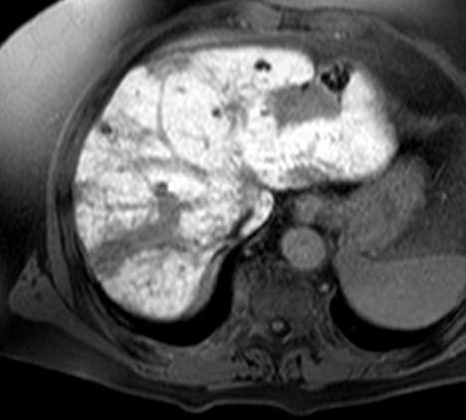



Y90 Radioembolisation / SIRT, Bsp mcrc
Intensivierung
der 1st line
6M FU

Slide 23
Study Design
Prospective open-label RCT
Primary endpoint: Progression-Free Survival
Eligible patients
Non-resectable liver-only or liver-dominant mCRC
No prior chemo for advanced disease
WHO performance status 0–1
Stratified by
Presence of extra-
hepatic metastases
Degree of liver involvement
Intended use of bevacizumab
Institution
n = 263 enrolled
mFOLFOX6 (+ bevacizumab) ⁽¹⁾
Randomized
1:1
n = 530
n = 267 enrolled
mFOLFOX6 (+ bevacizumab) ⁽¹⁾
SIRT
ANZ: 280 (53%)
EME: 191 (36%)
US: 59 (11%)
1. Bevacizumab allowed at investigator’s discretion, per institutional practice
  Limited extra-hepatic metastases allowed
  Up to 5 lung metastases ≤1 cm
  Lymph nodes <2 cm in 1 anatomic region (chest, abdomen, or pelvis)
ANZ: Australia, New Zealand; AP: Asia Pacific; EME: Europe & Middle East; US: United States
  Gibbs P et al. Presented at 2015 ASCO Annual Meeting; J Clin Oncol 2015; 33 (Suppl): Abs 3502.
118-EUA-0615

Slide 24
Progression-Free Survival in the Liver
0.7
0.6
0.5
n Median
FOLFOX (+ bev) 263 12.6 months
FOLFOX (+ bev) + SIRT 267 20.5 months
HR: 0.69 (95% CI: 0.55–0.90), p=0.002
0.4
Probability of Hepatic Progression
0.3
0.2
7.9 month improvement in median PFS in the liver
0.1
31% reduction in risk of disease progression in the liver
0.0
0
12
24
36
48
60
Time from Randomization (months)
Number at risk
FOLFOX 263 96 29 9 5 2
FOLFOX + SIRT 267 106 33 11 5 2
  Gibbs P et al. Presented at 2015 ASCO Annual Meeting; J Clin Oncol 2015; 33 (Suppl): Abs 3502.
118-EUA-0615

Slide 25
Progression-Free Survival at Any Site
1.00
n Events Median
FOLFOX (+ bev) 263 225 10.2 months
FOLFOX (+ bev) + SIRT 267 217 10.7 months
HR: 0.93 (95% CI: 0.77–1.12), p=0.43
0.75
Proportion Not Progressing
0.50
90% synchron mCRC
40 mit EHD baseline
0.25
0.00
0
12
24
36
48
60
Time from Randomization (months)
Number at risk
FOLFOX 263 96 29 9 5 2
FOLFOX + SIRT 267 106 33 11 5 2
  Gibbs P et al. Presented at 2015 ASCO Annual Meeting; J Clin Oncol 2015; 33 (Suppl): Abs 3502.
118-EUA-0615

Slide 26
Overall Survival analysis
SIRFLOX/FOXFIRE/FOXFIRE Global
Wasan H. et al., Lancet Oncology, 2017

Slide 27
Overall Survival analysis
SIRFLOX/FOXFIRE/FOXFIRE Global
Wasan H. et al., Lancet Oncology, 2017

Slide 28

Secondary resectability nach SIRT
Post hoc analysis of SIRFLOX data: REsect study
At follow-up, significantly more patients were deemed resectable in FOLFOX+SIRT vs. FOLFOX (38.1% vs. 28.9%, p<0.0001)
Garlipp B,....,Seidensticker M, British J of Surgery 2019

Slide 29

Sekundäre resektabilität nach SIRT
Einseitige RE: Alternative zur Pfortaderembolisation (PVE)?

Slide 30


Y90 Radioembolisation / SIRT, Ergebnisse in der chemorefraktären Situation, mcrc
PFS liver: 5.5 vs. 2.1 mo (p=0.003)
Overall survival: 10 vs. 7.3 mo (p=n.s.)

Slide 31

Y90 Radioembolisation / SIRT, Ergebnisse in der chemorefraktären Situation, mcrc
Matched pair, 58 Patn.: RE vs. BSC, OS
Medianes OS 8,3 vs. 3,5 Monate;
p<0,001
RE
Control
Seidensticker, CVIR, 2011

Slide 32

Y90 Radioembolisation / SIRT, Ergebnisse in der chemorefraktären Situation, mcrc
Cosimelli et al, BJC, 2010

Slide 33


SIRT in der chemorefraktären Situation, mcrc Patientenselektion
Erstellen eines Scoringsystems:
    Tumorlast (>20%)
    Karnofsky Index (<80%)
    CEA (>130ng/l) und/oder CA 19-9 (>200ng/l)
  TuCK Score (0,1,2,3)
0=13,4
1=8,3
2=5,8
3=4
0+1=10,4
2+3=5,1
p<0.05
Je p<0.05
Damm R , BMC Cancer 2016

Slide 34






Y90 Radioembolisation / SIRT, Ergebnisse in der chemorefraktären Situation
12 Monate nach Therapie: PR, keine zusätzliche CTX
Pre RE
12 M Post RE

Slide 35

SIRT: chemorefraktäres mCRC
Van Cutsem E, Cervantes A, Arnold D et al, ESMO Consensus 2016
Online Ann Oncol, July 2016

Slide 36
Zusammenfassung Radiologische Therapie des mCRC
Minimalinvasive Onkologie essentieller Bestandteil in der Therapie des oligometastatischen mCRC und des chemorefraktären mCRC
  insbesondere Leber
  Aber auch Lunge, LK, NN.....
Toolbox an verschiedenen Behandlungsmodalitäten vorhanden
Wichtig: Patientenselektion!

Slide 37


Danke!

